Slide 1

컴퓨터 네트워크
- 실습과제 2-5-
컴퓨터 공학과 20151167 이인재

Slide 2

INDEX
0 2
코드
(서버, 클라이언트)
0 1
0 3
개요
결과

Slide 3
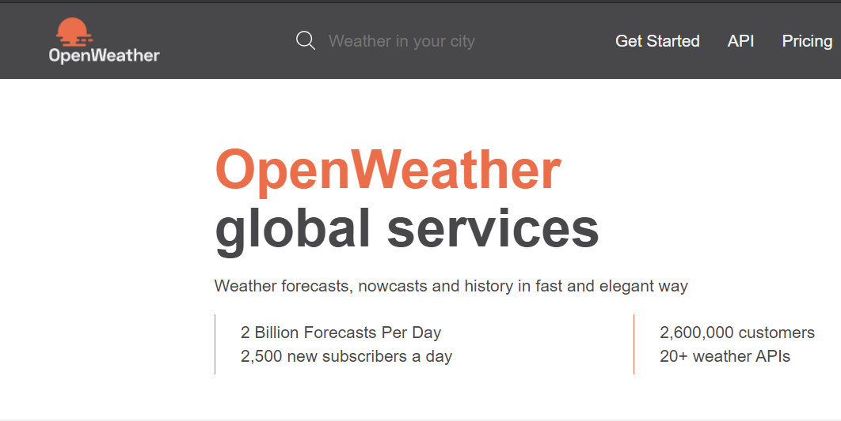
개요
서버로부터 해당 지역의 기상정보를 수신 받는 프로그램
Python의 라이브러리인 pyowm을 사용하였으며
클라이언트가 지역명을 바탕으로 요청하면, 이를 서버 측에서
OpenWeather로부터 기상정보를 제공하는 API를 호출하여 입력 받은 지역에 대한 기상정보를 제공하여 주는 프로그램 입니다.
OpenWeather

Slide 4
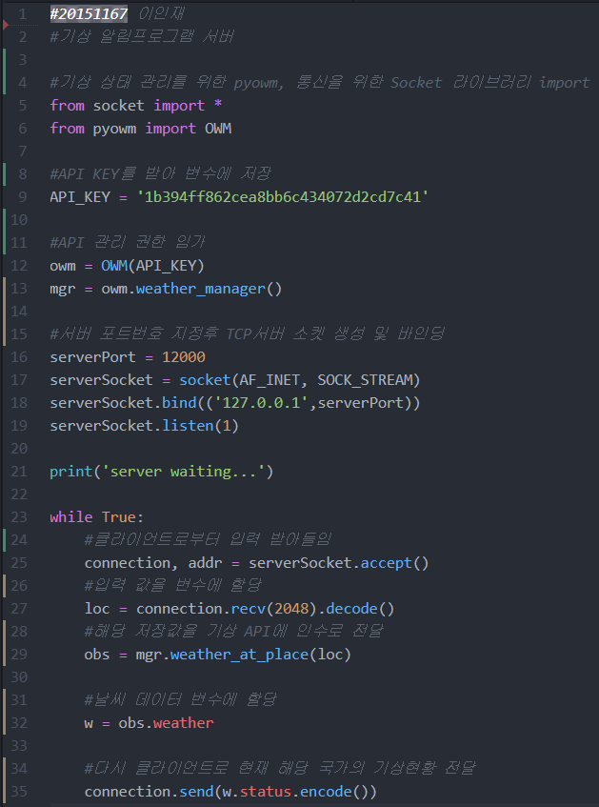
코드(Server)
기상정보관리를 위한 pyowm과 소켓 라이브러리 import 후 통신을 위한 포트번호 선언한다
01
API사용을 위한 키를 변수에 할당 후 이를 인자로 API사용권한을 승인 받는다
02
SOCK_STREAM 키워드를 사용하여 TCP 소켓을 생성 후 localhost와 포트를 바인딩, 서버 소켓은
Listen을 통해 큐에 1개의 연결요청을 삽입한다
03
04
반복문을 통해 끊임없이 대기하며(recvfrom) 클라이언트에서 입력 시 해당 입력 값을 인자로
해당 지역에 대한 기상정보를 가져온다. 이후
클라이언트 주소로 해당 정보 중 현재 기상을 전송

Slide 5
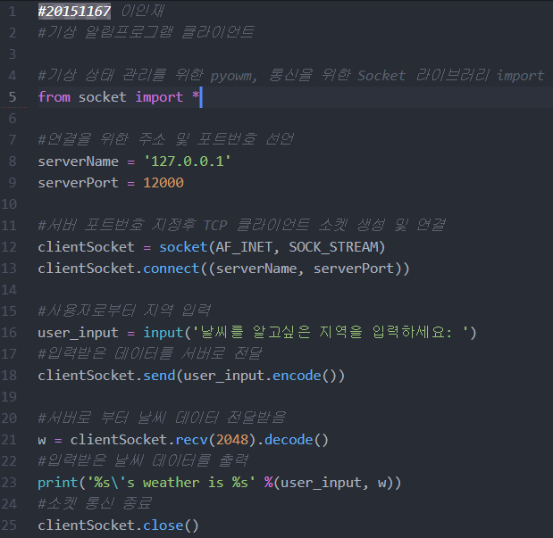
코드(Client)
전송을 위한 서버이름과 서버포트 선언(ServerName, ServerPort)과 clientSocket을 TCP형식으로 생성한다.
01
기상정보를 받기 위한 지역에 대한 문자열을 사용자로 부터 입력받으며, 파이썬 2.x 버전은 바이트 스트림을 지원하지 않으므로 encode함수를 통해 입력 메시지를 변환 시켜준 후 서버로 전달
02
변수를 선언하여 서버가 보낸 기상 정보를
받아들이고 이를 출력하도록 작성하며
이를 마친 후 연결을 종료한다.
03

Slide 6
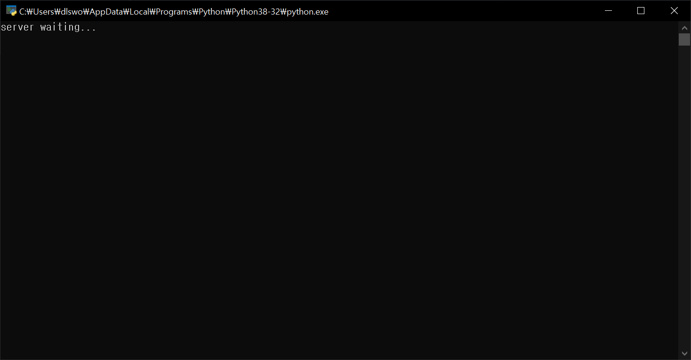
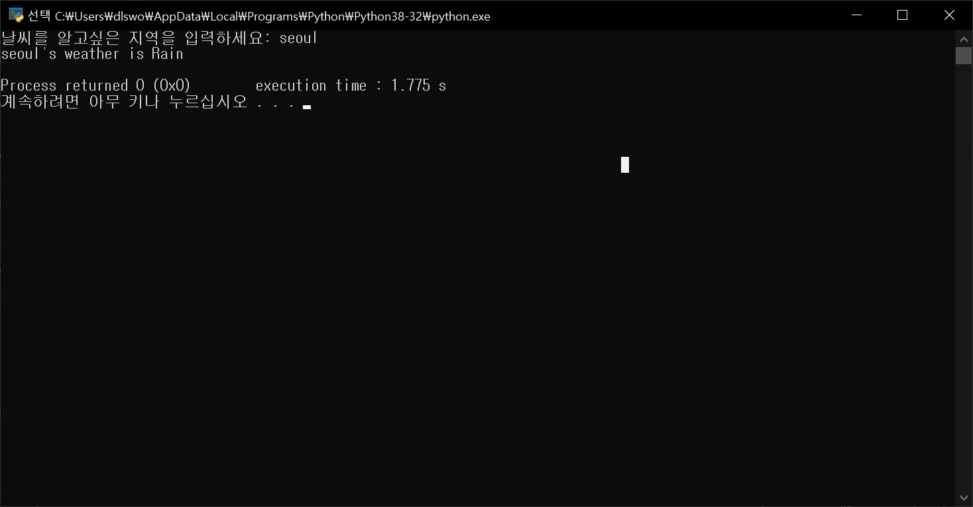
결과
Result
클라이언트가 지역에 대한 문자열을 전송하면 서버를 통해 기상정보를 받아들임을 확인할 수 있다.

Slide 7
결과
추적 결과
인접 국가에 대한 추적은 적은 홉의 개수 및 라우터로
목표지점까지 도달할 수 있음을 확인 할 수 있었으며 상대적으로 먼 거리에 위치한 대륙에 대한 추적은 목표지점까지 도달함에 있어 다소 많은 홉의 개수 및 라우터를 통해 도달함을 확인할 수 있다.
장거리
단거리

Slide 8
Thank you for watching

